Slide 1
DATAMINING
PROJECT

Slide 2
CONTENTS
1. 데이터 소개
2. 탐색 및 전처리
3. 모델링
결론

Slide 3
1
데이터 소개

Slide 4


1
데이터 소개 │ 탐색 및 전처리 │ 모델링 │ 결론
분류
Notes:
인도 남동부에 있는 안드라프라데시 주에서
416 간질환환자 + 167 비간질환환자
441 남자 + 142 여자

Slide 5
2
탐색 및 전처리

Slide 6
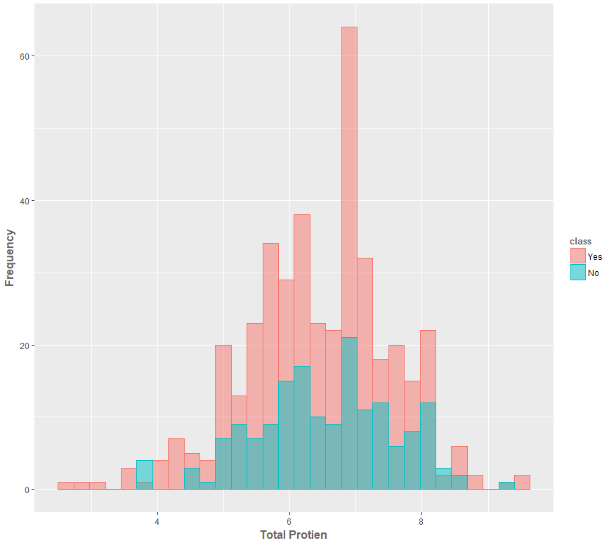
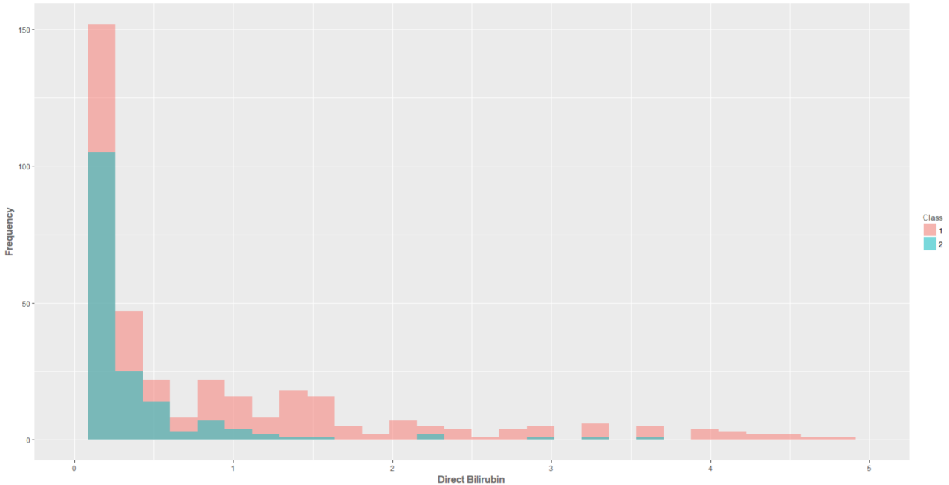
2
데이터 소개 │ 탐색 및 전처리 │ 모델링 │ 결론
나이 | Age
성별 | Gender
총 빌리루빈 | TB
직접 빌리루빈 | DB
ALP 수치 | Alkphos
ALT 수치 | Sqpt
AST 수치 | Sgot
혈청 총 단백 | TP
알부민 | ALB
알부민과 글로불린의 비율 | A/G
간질환 여부 (1=O, 2=X) | class

Slide 7
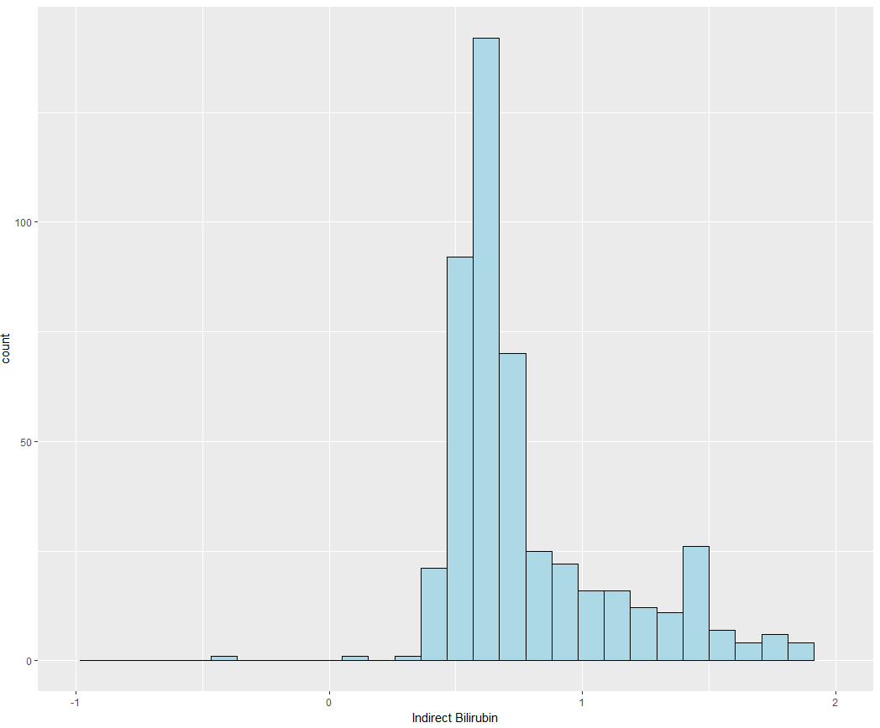
2
데이터 소개 │ 탐색 및 전처리 │ 모델링 │ 결론
첫번째
(총 빌리루빈) – (직접 빌리루빈) = (간접 빌리루빈)이다.
두번째
간접 빌리루빈은 반드시 양수가 나와야 한다.
따라서 음수가 나온 관측치는 제거하였다.

Slide 8
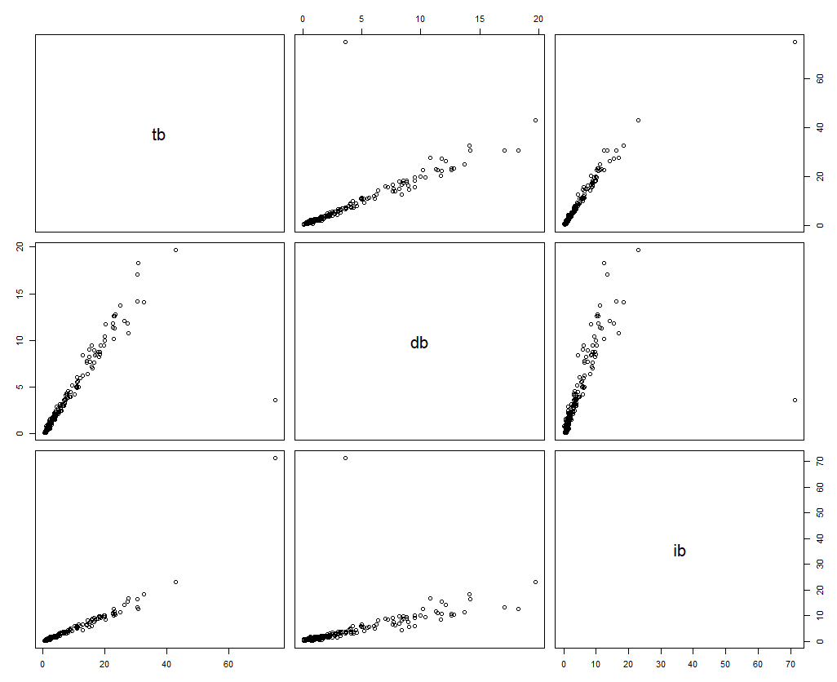
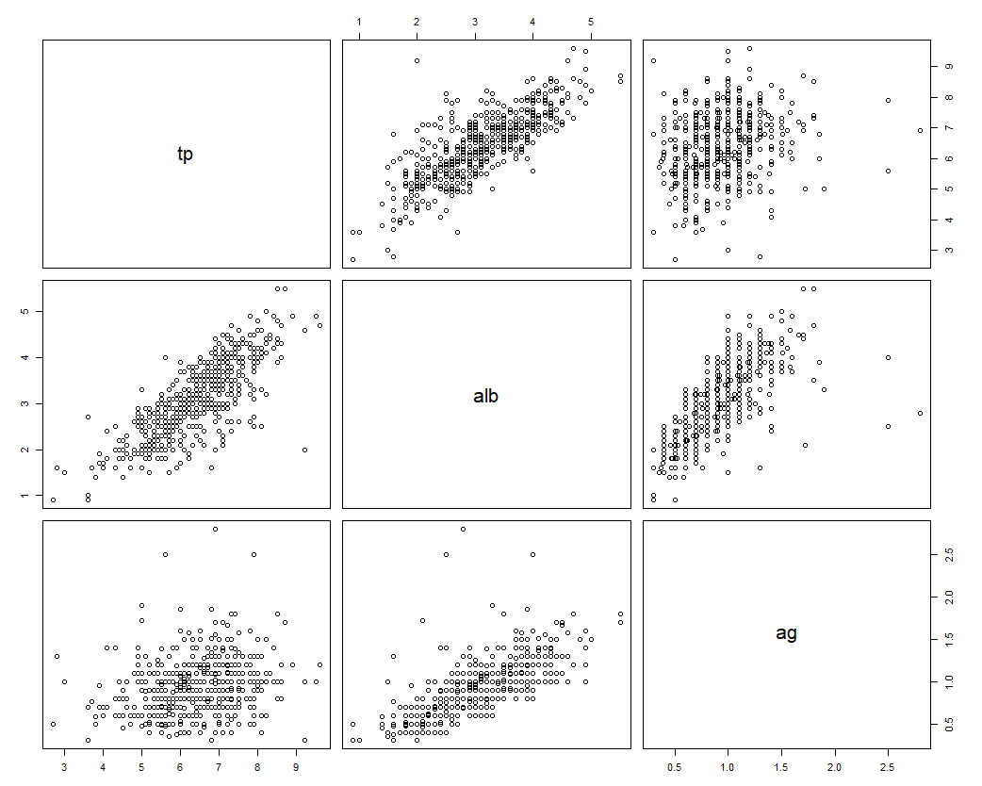
2
데이터 소개 │ 탐색 및 전처리 │ 모델링 │ 결론
총 빌리루빈
세번째
총 빌리루빈 제외
간접 빌리루빈과
직접 빌리루빈만 사용
직접 빌리루빈
결측치 대체 : A/G가 결측치인것은 알부민/(총단백-알부민)
≒알부민/글로불린 으로 대체 ((총단백-알부민≒글로불린))
간접 빌리루빈
네번째
혈청 총 단백
상관분석에서 나온 결과를 토대로 총빌리루빈과
알부민 변수 삭제
알부민 제외
혈청 총 단백과
A/G비율만 사용
알부민
A/G 비율

Slide 9
2
데이터 소개 │ 탐색 및 전처리 │ 모델링 │ 결론
KNN
Valid Data (30%)
Train Data (70%)
TREE
Neural Net

Slide 10
3
모델링

Slide 11
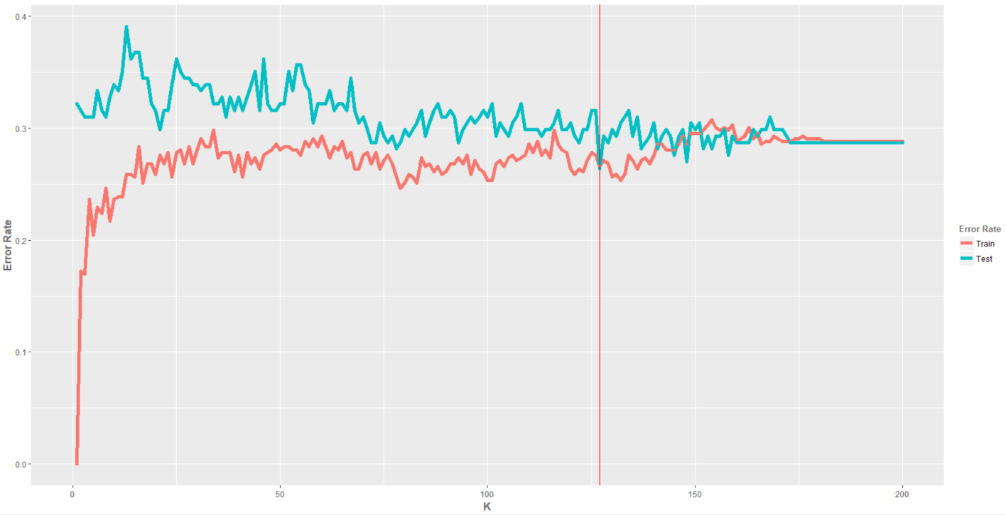
3
데이터 소개 │ 탐색 및 전처리 │ 모델링 │ 결론
KNN
기존 데이터 중 가장 유사한 K개의 데이터를 이용해서 값을 예측하는 방법
실제 예측 | 0 | 1
0 | 118 | 40
1 | 6 | 10
최적의 K : 127
정확도 : 0.7356
127

Slide 12
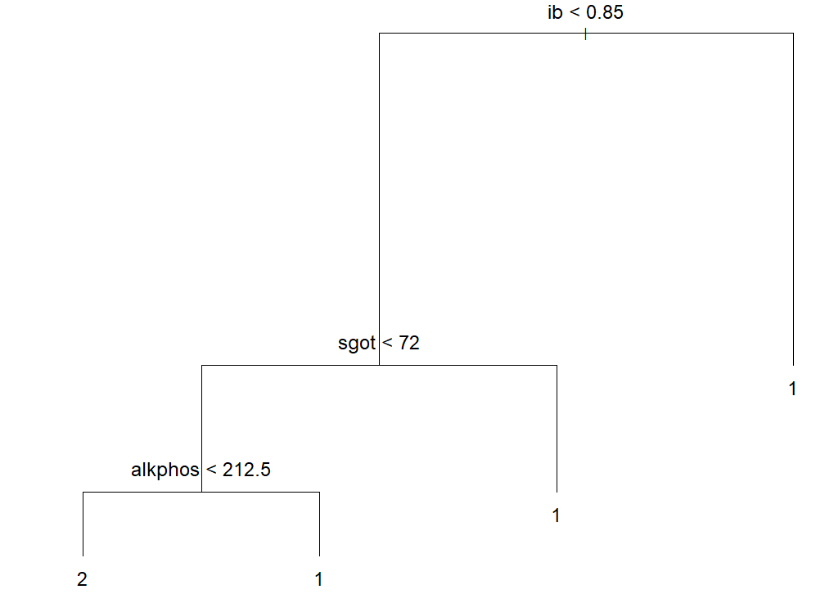
3
데이터 소개 │ 탐색 및 전처리 │ 모델링 │ 결론
TREE
의사결정 규칙을 나무 구조로 도표화 하여 분류를 수행하는 분석 방법
실제 예측 | 0 | 1
0 | 87 | 24
1 | 37 | 26
최적의 잎노드 개수 : 4개
정확도 : 0.6494

Slide 13
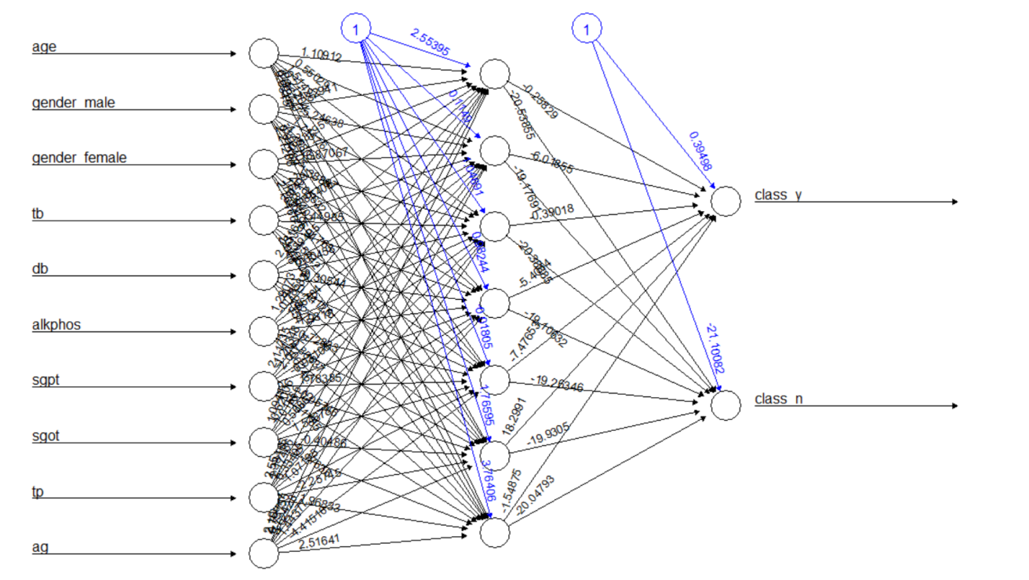
3
데이터 소개 │ 탐색 및 전처리 │ 모델링 │ 결론
Neural Net
실제 자신이 가진 데이터로부터 반복적인 학습 과정을 거쳐 데이터에 숨어있는 패턴을 찾아내는 모델링 기법
실제 예측 | 0 | 1
0 | 103 | 25
1 | 21 | 25
은닉 노드 개수 : 7개
정확도 : 0.7356
Error: 0.000468 Steps: 196
Notes:
경험으로부터 학습하는 두뇌의 생물학적 활동의 모형을 흉내낸 모델로, 실제 자신이 가진 데이터로부터 반복적인 학습 과정을 거쳐 데이터에 숨어있는 패턴을 찾아내는 모델링 기법

Slide 14
4
결론

Slide 15
4
데이터 소개 │ 탐색 및 전처리 │ 모델링 │ 결론
 | KNN | 분류 나무 | 신경망
정확도 | 0.7356 | 0.6494 | 0.7356
민감도 | 0.9516 | 0.70161 | 0.8306
특이도 | 0.2000 | 0.5200 | 0.5000
KNN과 신경망이 비슷한 정확도를 가지나,
KNN의 특이도가 매우 낮기 때문에 신경망이 가장 적절한 모델

Slide 16
THANK YOU

